Slide 1
Trang 18
BÀI 49:
LUYỆN TẬP CHUNG
(Tiết 2)
Notes:
Tác giả bộ ppt Toán + Tiếng Việt các lớp 1, 2, 3: Phan Thị Linh – Đà Nẵng
Sđt lh: 0916.604.268
+ Zalo: 0916.604.268
+ Facebook cá nhân: https://www.facebook.com/nhilinh.phan/
+ Nhóm chia sẻ tài liệu: https://www.facebook.com/groups/443096903751589
Hãy liên hệ chính chủ sản phẩm để được hỗ trợ và đồng hành trong suốt năm học nhé!

Slide 2
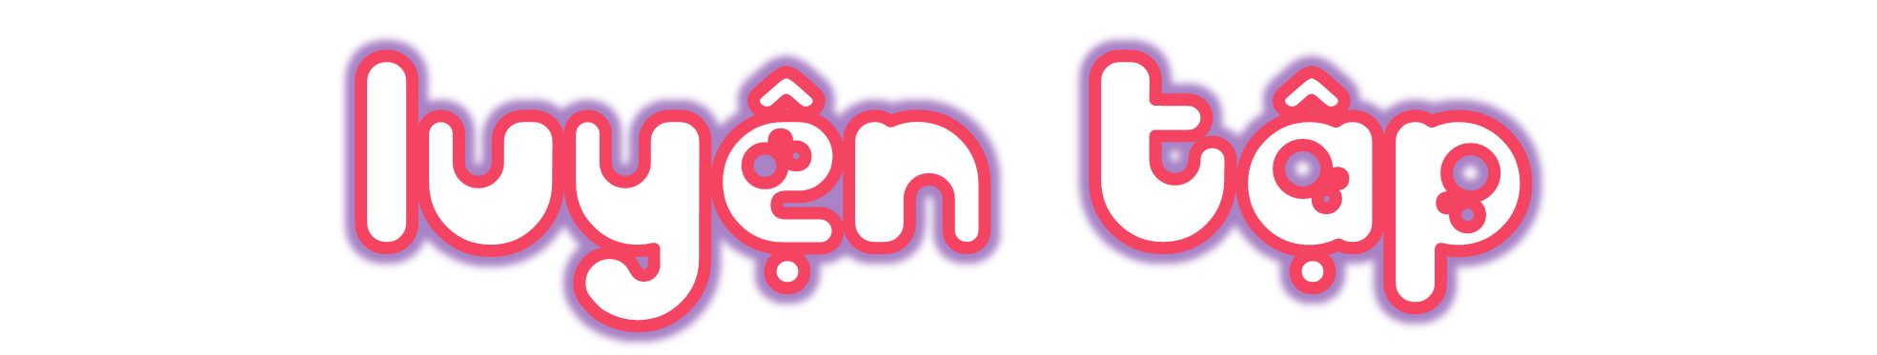
Luyện tập
Notes:
Tác giả bộ ppt Toán + Tiếng Việt các lớp 1, 2, 3: Phan Thị Linh – Đà Nẵng
Sđt lh: 0916.604.268
+ Zalo: 0916.604.268
+ Facebook cá nhân: https://www.facebook.com/nhilinh.phan/
+ Nhóm chia sẻ tài liệu: https://www.facebook.com/groups/443096903751589
Hãy liên hệ chính chủ sản phẩm để được hỗ trợ và đồng hành trong suốt năm học nhé!

Slide 3
1
a) Số?
Số | Hàng nghìn | Hàng trăm | Hàng chục | Hàng đơn vị
4 128 | 4 | 1 | 2 | 8
5 062 | 5 | 0 | 6 | 2
6 704 | 6 | 7 | 0 | 4
7 053 | 7 | 0 | 5 | 3
?
?
?
?
?
?
?

Slide 4
1
b) Làm tròn các số 4 128, 5 062, 6 704 và 7 053 đến hàng trăm.
4 128 làm tròn đến hàng trăm là: 4 100.
5 062 làm tròn đến hàng trăm là: 5 100.
6 704 làm tròn đến hàng trăm là: 6 700.
7 053 làm tròn đến hàng trăm là: 7 100.

Slide 5
2
Chọn câu trả lời đúng.
a) Trong các số 3 768, 6 783, 3 687, 6 738, số lớn nhất là:
A. 3 768 B. 6 783 C. 3 687 D. 6 738
b) Trong các số 3 768, 6 783, 3 687, 6 738, số lớn nhất là :
A. 3 768 B. 6 783 C. 3 687 D. 6 738
Notes:
Tác giả bộ ppt Toán + Tiếng Việt các lớp 1, 2, 3: Phan Thị Linh – Đà Nẵng
Sđt lh: 0916.604.268
+ Zalo: 0916.604.268
+ Facebook cá nhân: https://www.facebook.com/nhilinh.phan/
+ Nhóm chia sẻ tài liệu: https://www.facebook.com/groups/443096903751589
Hãy liên hệ chính chủ sản phẩm để được hỗ trợ và đồng hành trong suốt năm học nhé!

Slide 6
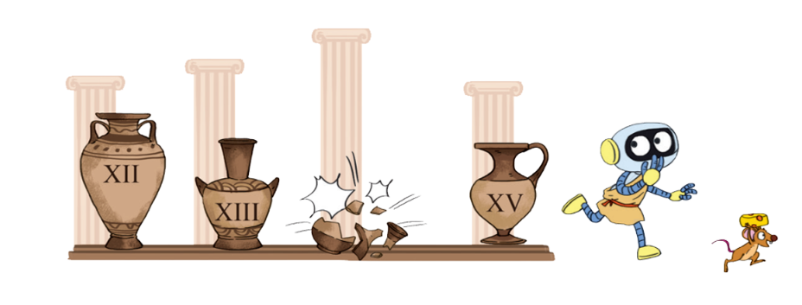
3
Mỗi bình ghi một trong các số từ XII đến XV. Hỏi bình bị vỡ ghi số nào?
12
XIV
13
15
14
Notes:
Tác giả bộ ppt Toán + Tiếng Việt các lớp 1, 2, 3: Phan Thị Linh – Đà Nẵng
Sđt lh: 0916.604.268
+ Zalo: 0916.604.268
+ Facebook cá nhân: https://www.facebook.com/nhilinh.phan/
+ Nhóm chia sẻ tài liệu: https://www.facebook.com/groups/443096903751589
Hãy liên hệ chính chủ sản phẩm để được hỗ trợ và đồng hành trong suốt năm học nhé!

Slide 7
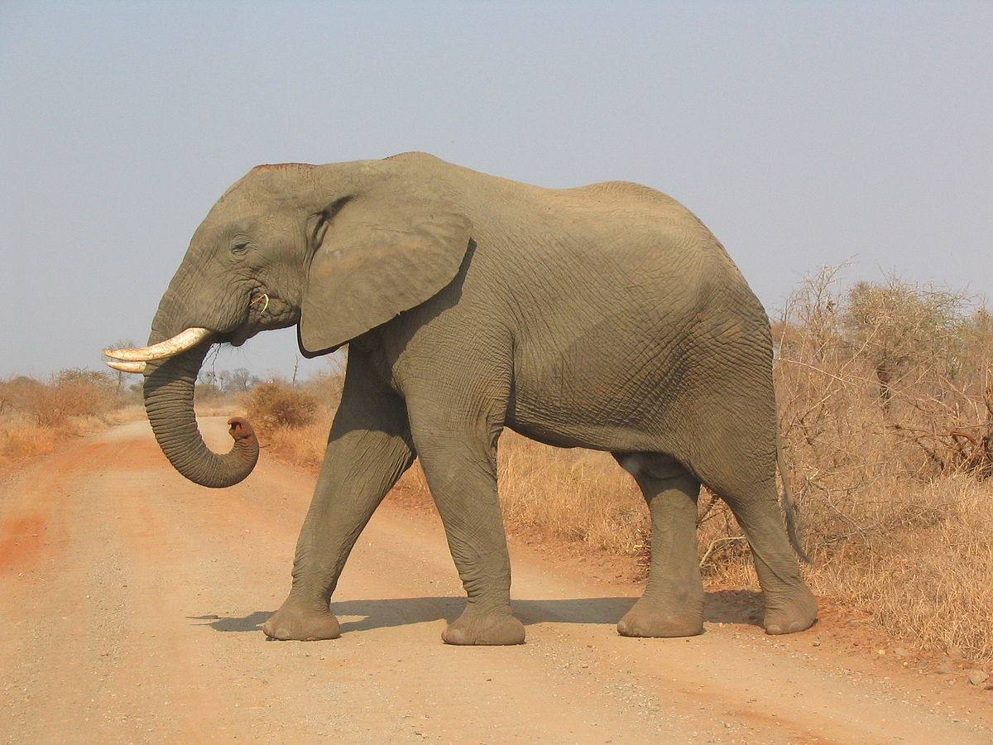
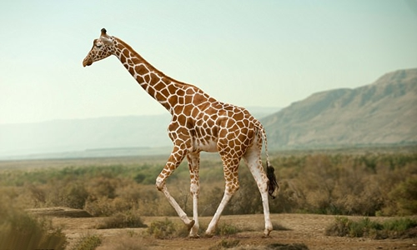
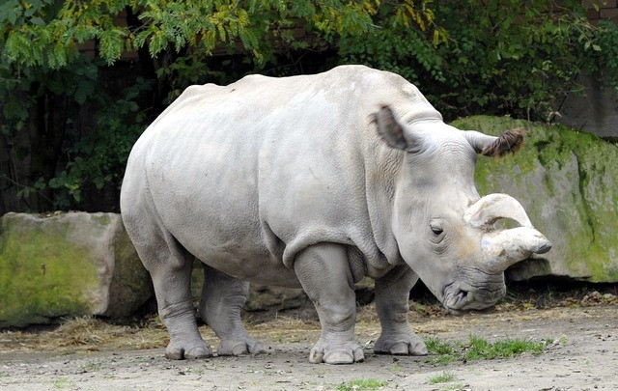
4
Có ba con vật trong một khu bảo tồn là: voi Châu Phi, hươu cao cổ và tê giác trắng. Trong số đó một con nặng 2 287 kg, một con nặng 6 125 kg và một con nặng 1 687 kg. Biết voi Châu Phi nặng nhất và hươu cao cổ nhẹ hơn tê giác trắng. Hỏi mỗi con nặng bao nhiêu ki-lô-gam?
Voi Châu Phi nặng 6 125 kg.
Hươu cao cổ nặng 1 687 kg.
Tê giác trắng nặng 2 287 kg.
Notes:
Tác giả bộ ppt Toán + Tiếng Việt các lớp 1, 2, 3: Phan Thị Linh – Đà Nẵng
Sđt lh: 0916.604.268
+ Zalo: 0916.604.268
+ Facebook cá nhân: https://www.facebook.com/nhilinh.phan/
+ Nhóm chia sẻ tài liệu: https://www.facebook.com/groups/443096903751589
Hãy liên hệ chính chủ sản phẩm để được hỗ trợ và đồng hành trong suốt năm học nhé!

